Slide 1

画国旗
Add anything what you want and what you like.
教师：赵艳萍
Notes:
更多模板请关注：https://haosc.taobao.com

Slide 2
目录
CONTENTS
01
Part one
知识回顾
02
Part two
画国旗
03
Part three
课后作业

Slide 3
01
Part one
知识回顾

Slide 4

知识回顾
turtle.forward()与turtle.backward()
向小海龟对着的方向前进或后退，单位是像素
turtle.left(angle)与turtle.right(angle)
左转或右转，单位为角度，相对角度
turtle.color()
设置画笔的颜色和填充颜色
第一个参数代表画笔颜色，第二个参数代表填充颜色

Slide 5
知识回顾
turtle.begin_fill()
开始填充，必须与end_fill()成对使用，没有参数
turtle.end_fill()
结束填充，必须与begin_fill ()成对使用，没有参数
turtle.pensize()
设置画笔的粗细

Slide 6
知识回顾
turtle.circle(radius, angle, step)
绘制圆形，三个参数分别是半径、弧度和边数
turtle.range(begin, end)
取数的范围，从begin到end（不包括end）
turtle.Pen()
生成一个画笔对象

Slide 7
02
Part two
画国旗

Slide 8
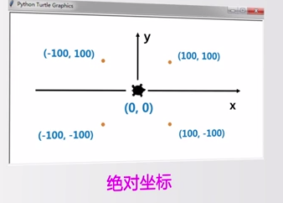
画同心圆

Slide 9
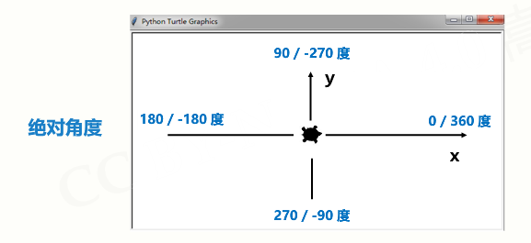
画同心圆

Slide 10
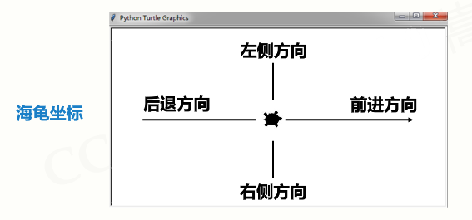
画同心圆

Slide 11

实例
练习：画一个国旗
大五星：-260 100
小五星1：-130 130
小五星2：-97 90
小五星3：-97 50
440
小五星4：-130 5
五星边长99和33
（-320，-260）
660

Slide 12
实例
练习：画一个国旗
import turtle
turtle.penup()
turtle.goto(-320,-260)
turtle.pendown()
turtle.color('red', 'red')
turtle.begin_fill()
for i in range(1,3):
turtle.forward(660)
turtle.left(90)
turtle.forward(440)
turtle.left(90)
turtle.end_fill()

Slide 13
实例
练习：画一个国旗
turtle.goto(-260, 100)
turtle.color('yellow', 'yellow')
turtle.begin_fill()
for i in range(1,6):
turtle.forward(99)
turtle.right(144)
turtle.end_fill()

Slide 14
实例
练习：画一个国旗
turtle.penup()
turtle.goto(-130, 130)
turtle.pendown()
turtle.color('yellow', 'yellow')
turtle.begin_fill()
for i in range(1,6):
turtle.forward(33)
turtle.left(144)
turtle.end_fill()

Slide 15
实例
练习：画一个国旗
turtle.penup()
turtle.goto(-130, 130)
turtle.pendown()
turtle.pencolor('yellow')
turtle.fillcolor('yellow')
turtle.setheading(36)
turtle.begin_fill()
for i in range(5):
turtle.forward(100)
turtle.right(144)
turtle.end_fill()

Slide 16
03
Part three
课后作业

Slide 17

课后作业
画出下图中的魔法棒

Slide 18
import turtle
turtle.pencolor('orange')
turtle.fillcolor('orange')
turtle.begin_fill()
for i in range(5):
turtle.forward(100)
turtle.right(144)
turtle.end_fill()
课后作业
turtle.penup()
turtle.goto(20, -7)
turtle.pendown()
turtle.pencolor('yellow')
turtle.fillcolor('yellow')
turtle.begin_fill()
for i in range(5):
turtle.forward(60)
turtle.right(144)
turtle.end_fill()
turtle.penup()
turtle.goto(50, -36)
turtle.pendown()
turtle.pencolor('orange')
turtle.pensize(7)
turtle.goto(50, -150)
turtle.done()

Slide 19
THANK YOU
教师：赵老师

